Slide 1
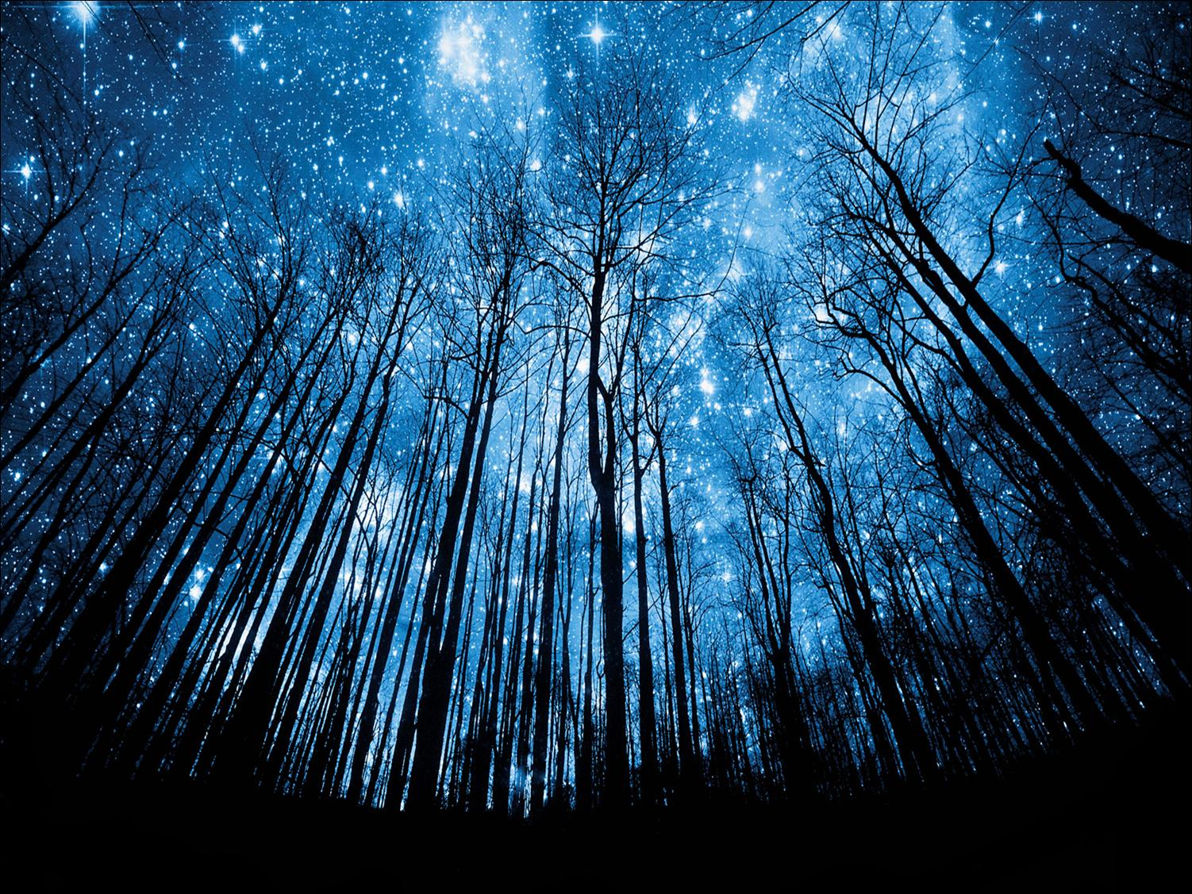
Meteoroidai, meteorai, meteoritai
Darbą parengė:
Klaipėdos „Žaliakalnio“ gimnazijos
mokinė Anastasija Malachovskaja.
Mokytoja Irina Kiseliova.

Slide 2
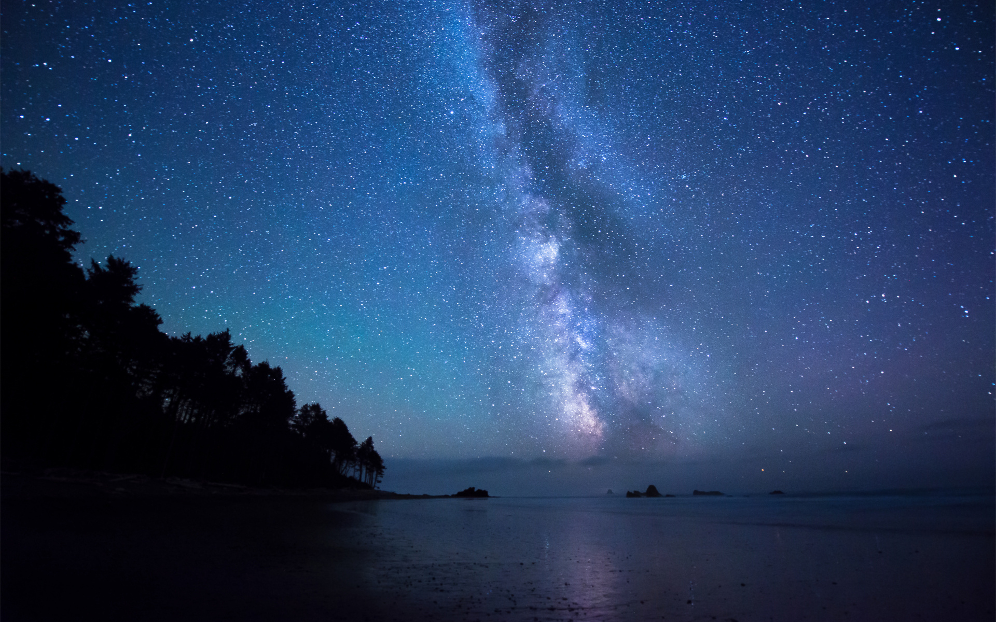
Turinys
Kas tai yra- meteoroidai?
Radikantas
Meteorų srautai
Meteoritas - kas tai?
Meteorito tipai
Meteoritai Lietuvoje
Meteoritų pėdsakai mūsų planetoje

Slide 3
Turinys
Meteorai arba švytėjimo produktas
Meteorų rūšys
Bolidai
Gražus reiškinys – Meteorų lietus (video)
Testas
Naudota literatūra

Slide 4
Meteoroidai

Slide 5
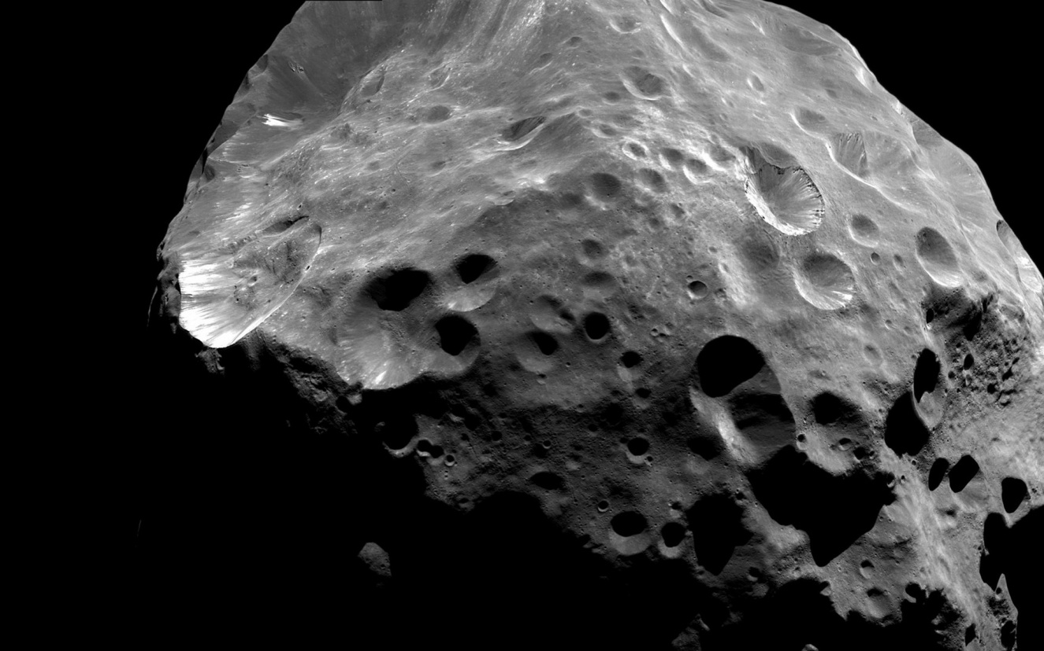
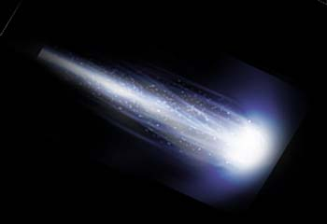
Meteoroidai
Aplink Saulę ar kitą žvaigždę skriejantis mažų matmenų (nuo kelių mikrometrų iki kelių dešimčių metrų) kietasis kūnas. Tai kometų liekanos ar asteroidų nuolaužos.

Slide 6
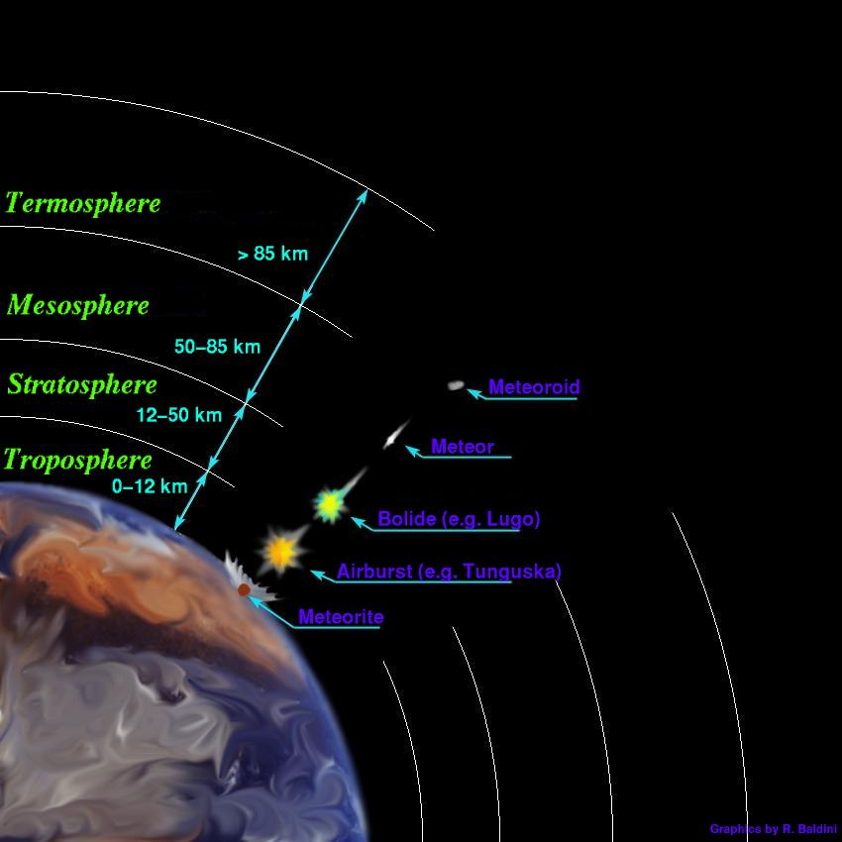
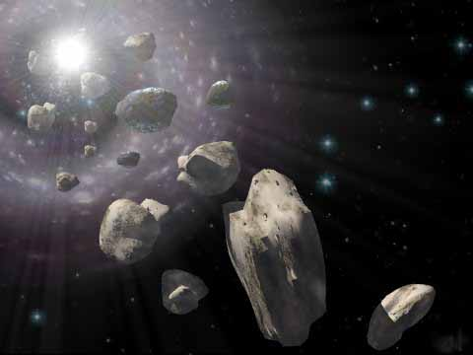
Nukritęs ant planetos paviršiaus meteoroidas vadinamas meteoritu.

Slide 7

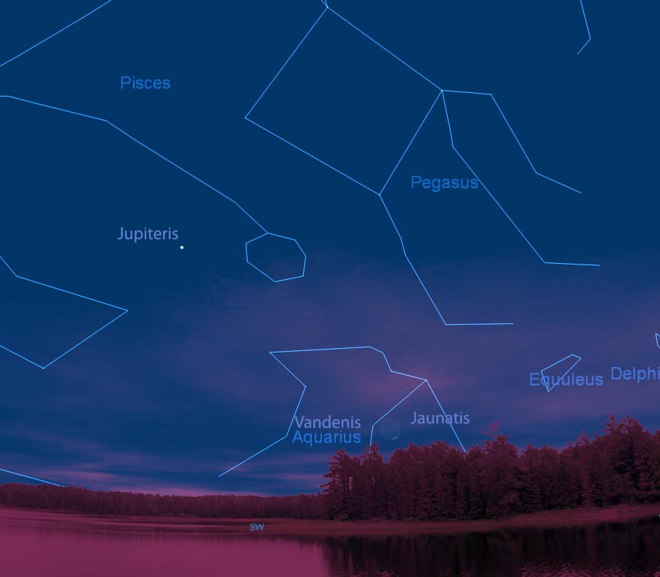
Meteoroidai
Kai į Žemės atmosferą įlekia daug meteoroidų, skriejančių lygiagrečiomis trajektorijomis, stebėtojui atrodo, kad visi jie išlekia iš vieno dangaus sferos taško, vadinamo radiantu.

Slide 8
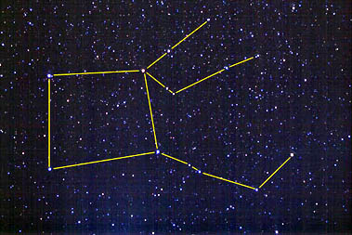
Meteoroidai
Yra kelios dešimtys tokių meteoroidų srautų, vadinamų leonidais, drakonidais, perseidais ir t.t. pagal žvaigždynus, kuriuose yra jų radiantai.

Slide 9
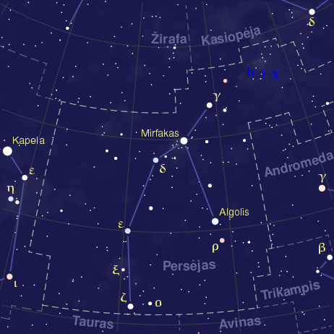
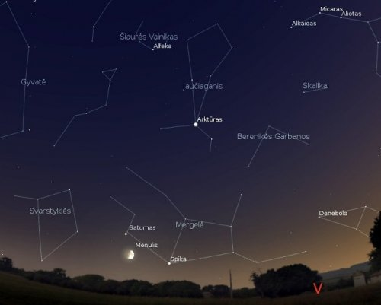
Radiantas
Dangaus sferos taškas, į kurį žiūrint iš Žemės atrodo, kad jame yra meteoroidų spiečiaus šaltinis (jame susikerta pratęstos meteorų trajektorijos).

Slide 10
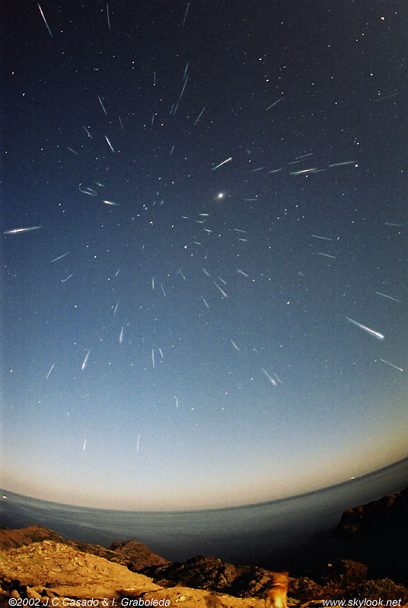
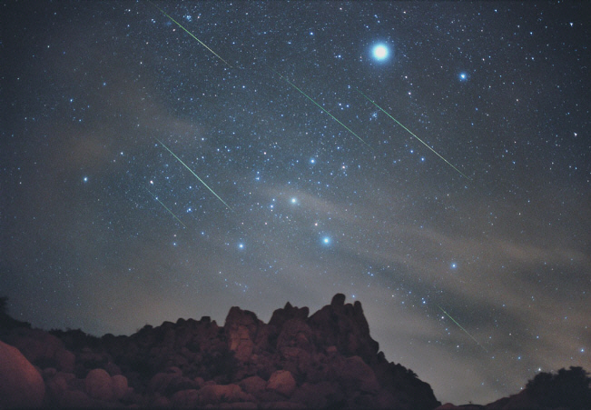
Leonidai
Meteorų srautas, kurio radiantas yra Liūto žvaigždyne, netoli Liūto γ žvaigždės. Susijęs su Tempelio ir Tutlio (Tempel-Tuttle) kometa (1866).

Slide 11
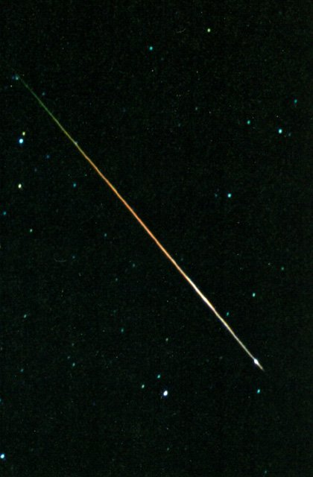
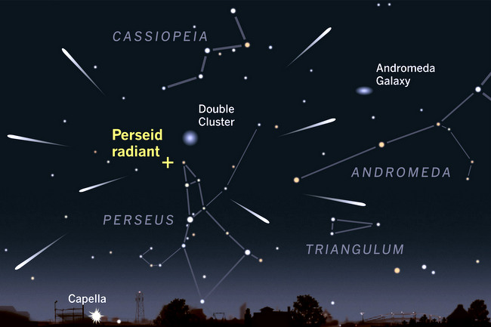
Perseidai
  Meteorų srautas, kurio radiantas yra Persėjo žvaigždyne, netoli Persėjo γ ir η žvaigždžių. Intensyviausi rugpjūčio 12 d.

Slide 12
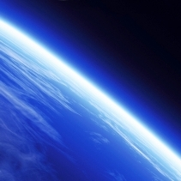
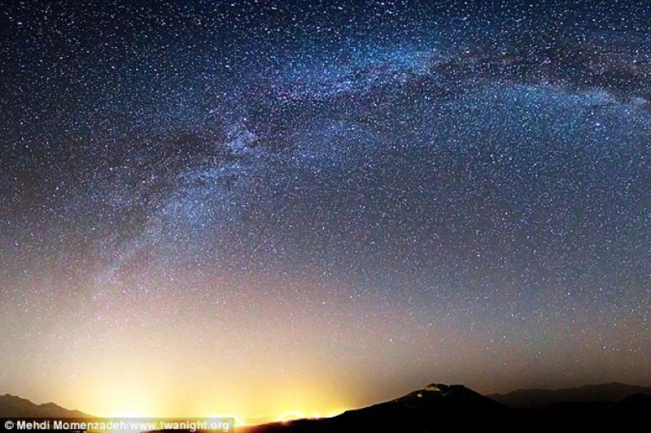
Drakonidai
Meteorų srautas, kurio radiantas yra Slibino žvaigždyne, netoli Slibino γ žvaigždės. Susidarė iš Džakobinio ir Cinerio kometos. Intensyviausi spalio 9 d.

Slide 13
Meteoritas

Slide 14
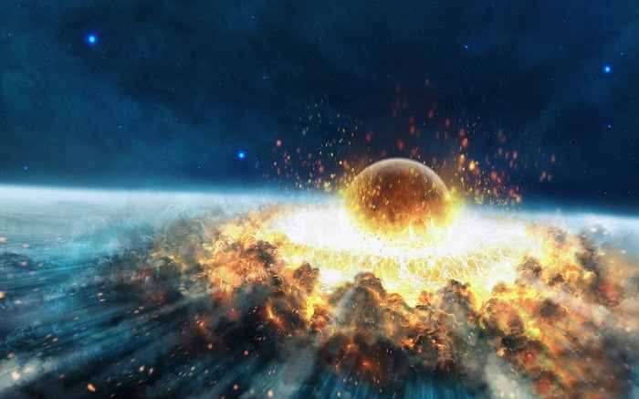
Meteoritas
Dangaus kūnas, nukritęs ant Žemės paviršiaus. Per visą Žemės istoriją meteoritai nuolatos krito ant žemės paviršiaus.

Slide 15
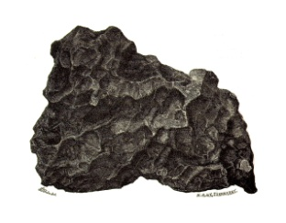

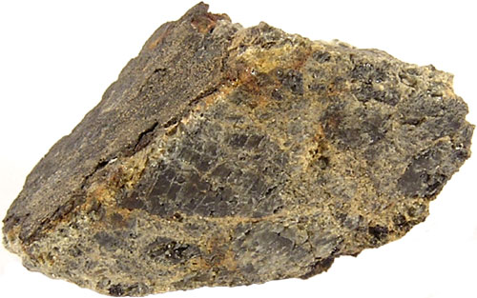
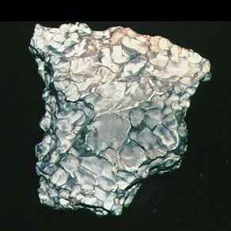
Meteoritų tipai
Akmeninis
  chondritus
  Achondritus
Geležies-akmeninis
  palasitus
  Mezosideritus
Geležinis

Slide 16
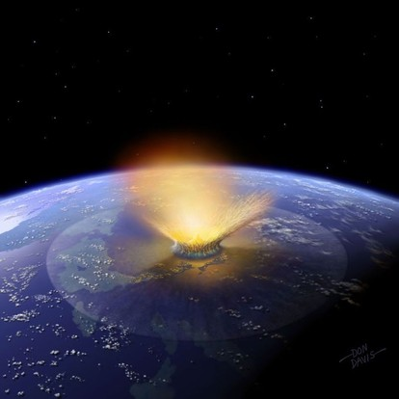
Lietuvos meteoritai
Akmenės meteoritas
Žemaitkiemio meteoritas
Andrioniškio meteoritas

Slide 17
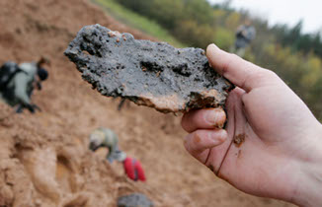
Akmenės meteoritas
Nukrito 1908 m. gegužės 25 d. Akmenės apylinkėse. Svoris apie 1 kg, likimas nežinomas. Jo gabalai galėjo patekti į Jelgavą, Rygą ir kitur.

Slide 18
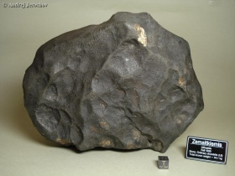
Žemaitkiemio meteoritas
Nukrito 1933 metais. Kritimą stebėjo daug žmonių. Buvo surasti 22 šio meteorito gabalai. Bendras meteorito svoris – 44,1 kg.

Slide 19
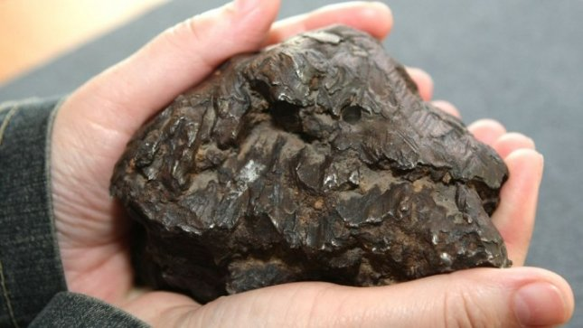
Andrioniškio meteoritas
Meteoritas, achondritas, labai retos eukritų klasės, nukritęs Anykščių rajono savivaldybės teritorijoje netoli Andrioniškio miestelio 1929 m. vasario 10 d.

Slide 20
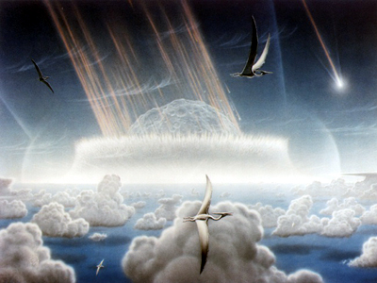
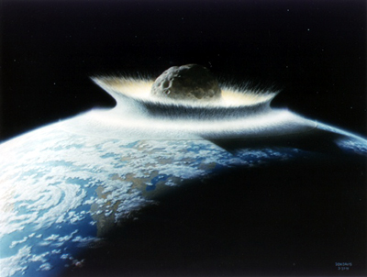
Meteoritų pėdsakai Žemėje
Manoma, kad prieš 65 milijonus metų į Žemę nukrito 10 km skersmens meteoritas. Dėl jo žuvo dinozaurai.

Slide 21
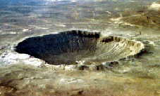
Meteoritų pėdsakai Žemėje
Arizonos krateris JAV - pats didžiausias meteorito, kritusio į Žemę prieš 49 tūkstančius metų, pėdsakas. Kraterio skersmuo 1186 metro, gylis apie 250 metrų.

Slide 22
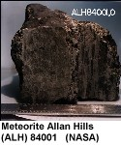
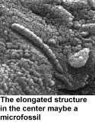
Meteoritų pėdsakai Žemėje
Labiausiai pagarsėję marsinis meteoritas ALH 84001, kuriame rasta suakmenėjusių bakterijų. Tas dryžis centre ir yra suakmenėjusi bakterija.

Slide 23
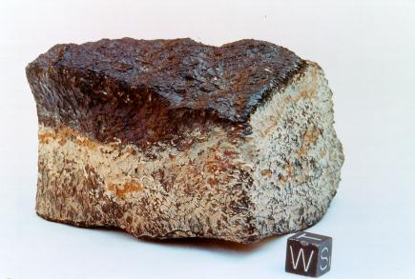
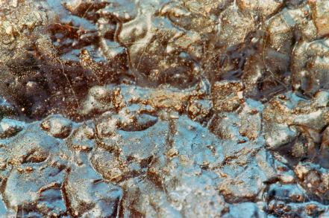
Meteoritų pėdsakai Žemėje
Marsinių meteoritų randama ne tik Antarkidoje. Jie rasti ir Maroke, Omane, JAV, Indijoje, Egipte, Nigerijoje, Brazilijoje, Prancūzijoje.

Slide 24
Meteoritų pėdsakai Žemėje
Sichotė Alinio meteoritas krito kaip geležinių meteoritų lietus 1947 vasario 2 d. Rusijoje ir susidarė apie 100 kraterių, kurių didžiausias skersmuo 28 m.

Slide 25
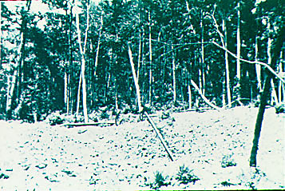
Meteoritų pėdsakai Žemėje
Surinkta apie 20 tonų meteoritinės medžiagos. Krintantis kūnas pasirodė maždaug 100 km aukštyje virš Žemės paviršiaus, jo švytinčios galvos skersmuo buvo apie 600 m.

Slide 26
Meteorai

Slide 27
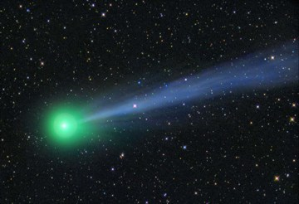
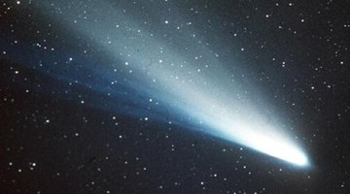
Meteorai
Į planetos, Žemės, atmosferą 15-70 km/s greičiu įskriejusio meteoroido ir jo irimo produktų švytėjimas

Slide 28
Plika akimi matomi meteorai iki 5 ryškumu.
Šviesesnis negu nulinio ryškumo meteoras vadinamas bolidu.
Silpni plika akimi nematomi meteorai įsižiebia 140–160 km aukštyje
Vidutinio ryškumo matomi meteorai – 80-110 km aukštyje
Lėti šviesūs meteorai – 60-80 km aukštyje

Slide 29
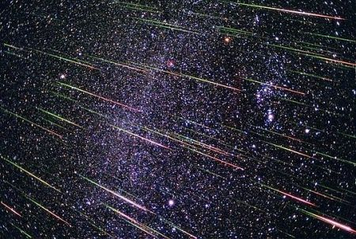
Bolidas
Yra šviesus, didelės masės meteoras. Krentant bolidui matomas ugnies kamuolys bei ilgas dūmų pėdsakas.

Slide 30
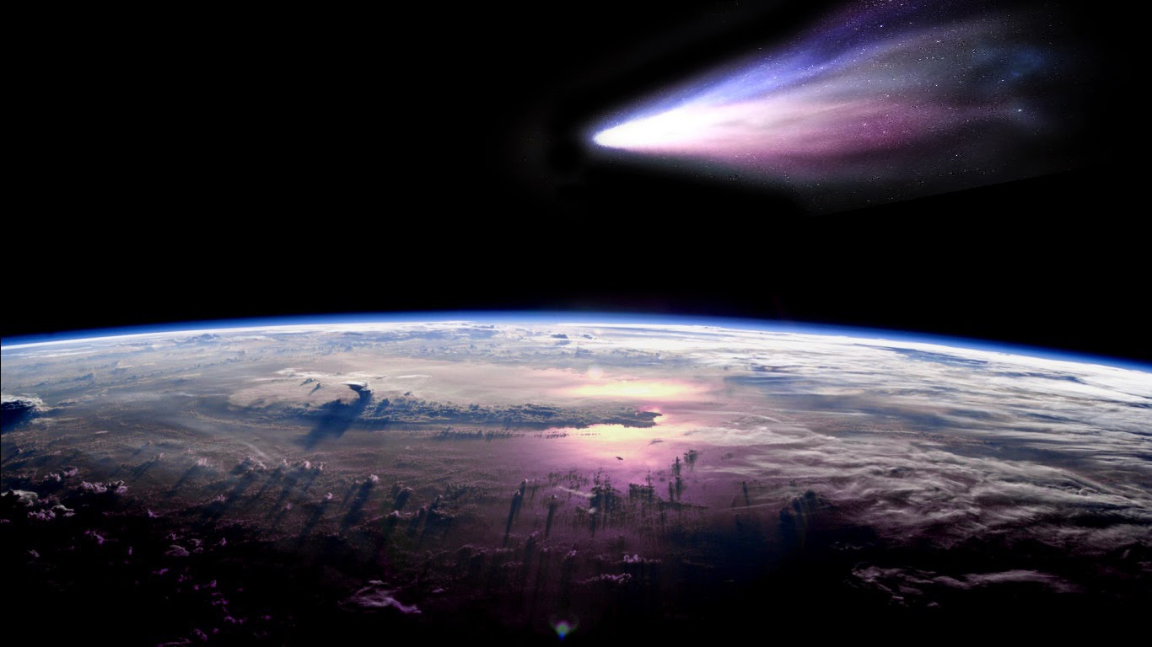
Bolidas
Dauguma jų sužimba 90 - 120 km aukštyje, o užgęsta 40 - 20 km aukštyje.

Slide 31

Meteorų lietus
Tam tikromis naktimis meteorų pagausėja. Toks reiškinys, kai tą pačią kiekvienų metų naktį sužimba tūkstančiai meteorų, vadinamas meteorų lietumi.

Slide 32
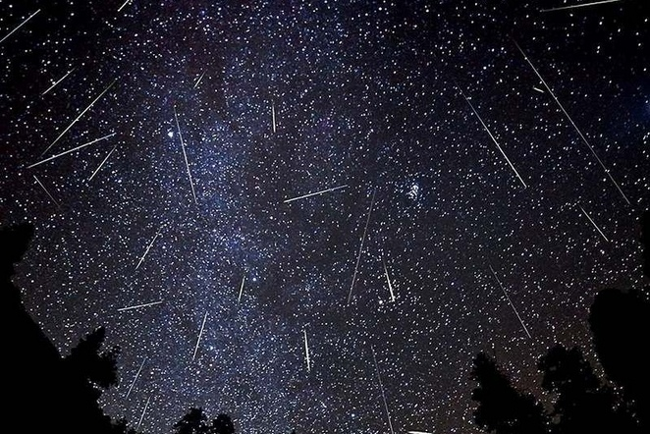
Meteorų lietus
Skriedama aplink Saulę, kometa per visą savo orbitą palieka dulkių pėdsaką, sukeliantį meteorų srautą. Žemei susidūrus su tokių dulkių spiečiumi, stebimas kasmetinis meteorų lietus.

Slide 33
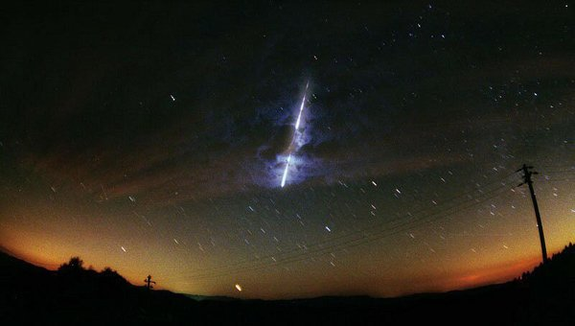
Meteorų lietus Kanadoje
Meteorų lietus

Slide 34
Testas

Slide 35
1 klausimas
Klausimas :Tai kometų liekanos ar asteroidų nuolaužos, skriejančios mažu matmeniu. Kas tai?
Atsakymas: Meteoroidas

Slide 36
2 klausimas
Klausimas: Kas išmirė prieš milijonus metus dėl meteorito kritimo?
Atsakymas: dinozaurai

Slide 37
3 klausimas
Klausimas: Kokiais metais nukrito Žemaitkiemio meteoritas ir koks buvo jo bendras svoris?
Atsakymas: 1933; 44,1kg

Slide 38
4 klausimas
Klausimas: Meteorų srautas, kurio radiantas yra Liūto žvaigždyne. Kuris?
Atsakymas: Leonidas

Slide 39
5 klausimas
Klausimas: Kokiame aukštyje gali sužibti arba užgesti bolidas?
Atsakymas: sužimba 90 - 120 km aukštyje
užgęsta 40 - 20 km aukštyje

Slide 40
Naudoti šaltiniai
http://lt.wikipedia.org/wiki/Meteoritas
http://lt.wikipedia.org/wiki/Meteoras
http://lt.wikipedia.org/wiki/Meteoroidas
https://www.youtube.com/watch?v=KhcePHUPPEc

Slide 41
Naudoti šaltiniai
https://www.google.ru
http://www.fotonas.su.lt/studdarbai/astronomija/priedai/meteoroidaiirmeteoritai.html
http://astro.res.lt/planet/meteo/meteo.htm
https://www.youtube.com/watch?v=2EtnunYSK-0

Slide 42
Nuoširdžiai dėkoju už dėmesį!!!

